Slide 1
Kvalifikācijas darba prezentācija
CRM sistēmas prototipa izstrāde pakalpojumu uzņēmuma darbu un rēķinu pārvaldībai
Prezentācijas saturs
CRM prototipa galvenās daļas
01
Aktualitāte un problēma
02
Mērķis un uzdevumi
Ronalds Gigelis
9. grupa
Rīga, 2026
03
Tehnoloģijas un arhitektūra
04
Datubāze un funkcionalitāte
05
Secinājumi un attīstība
Vienots skats uz klientiem, darbiem, meistariem un rēķiniem
01

Slide 2
Darba aktualitāte
Kāpēc nepieciešams CRM risinājums
Excel faili
+
E-pasti
+
Sarakstes
+
Atsevišķi rēķini
dati
komunikācija
darbi
dokumenti
Atsevišķi informācijas avoti — dati nav centralizēti
Dati bieži tiek glabāti Excel failos, e-pastos un sarakstēs
Informācija nav vienā sistēmā
Pieaugot darbu skaitam, palielinās kļūdu risks
Nepieciešams vienkāršs CRM risinājums
CRM centralizē datus: mazāk kļūdu, ātrāka pārskatāmība
02

Slide 3
Problēma
Kas apgrūtina pakalpojumu uzņēmuma darbu
1
Grūti pārskatīt aktuālos darbus
2
Grūti kontrolēt meistaru piesaisti
Pārskatāmības trūkums
3
Nav ērti sekot rēķinu apmaksai
4
Klientu, darbu un rēķinu dati nav centralizēti
03

Slide 4
Darba mērķis
Sasniedzamais rezultāts
Izstrādāt tīmekļa CRM sistēmas prototipu pakalpojumu uzņēmumam.
Sistēmai jāļauj pārvaldīt:
Lokāls prototips
klientus
meistarus
darbus
Demonstrējams risinājums, kuru nākotnē var paplašināt.
rēķinus
apmaksas statusus
04

Slide 5
Darba uzdevumi
Darba izstrādes secība
1
Analizēt pakalpojumu uzņēmuma darba procesu
2
Definēt sistēmas prasības
3
Izveidot datubāzes struktūru
4
Realizēt PHP/MySQL lietotni
5
Izveidot rēķinu un PDF funkcionalitāti
6
Veikt sistēmas testēšanu
05

Slide 6
Izmantotās tehnoloģijas
Tehnoloģiju steks
PHP 8.1+
MySQL/MariaDB
PDO
HTML, CSS,
JavaScript
servera puses loģika
relāciju datubāze
sagatavotie SQL vaicājumi
lietotāja saskarne
Composer
Dompdf
Git/GitHub
atkarību pārvaldība
PDF rēķinu ģenerēšana
versiju kontrole
PHP + MySQL + Dompdf = demonstrējama CRM lietotne ar PDF rēķiniem
06

Slide 7
Sistēmas arhitektūra
Vienkāršota MVC tipa struktūra
Pārlūks
public/index.php
controllers
db.php / PDO
HTTP pieprasījums
Ieejas punkts
Pieprasījuma apstrāde
Datubāzes piekļuve
Pārlūks
HTML atbilde
views
MySQL/MariaDB
HTML atbildes attēlošana
HTML skata sagatavošana
Datu glabāšana
07

Slide 8
Datubāzes struktūra
Galvenās tabulas un apstiprinātās relācijas
clients
1
0..N
jobs
0..1
0..1
invoices
id
id · client_id · master_id
job_id · invoice_profile_id
0..N
0..N
0..1
0..1
masters
invoice_templates
0..N
0..1
invoice_profiles
id
invoice_profile_id
id
08

Slide 9
Galvenā funkcionalitāte
Ko sistēmā var izdarīt
Darbu un pārskatu funkcijas
CRM moduļu pārskats
Darbu izveide un rediģēšana
Klienti
Meistari
datu pievienošana un rediģēšana
pārvaldība un
piesaistīšana darbiem
Darbu filtrēšana
Darbu statusu maiņa
Darbi
Rēķini
Informācijas panelis
statusi, filtri un pārskats
PDF ģenerēšana un apmaksas statuss
Meistara publiskā darbu lapa
Informācijas panelis apvieno galveno informāciju vienā skatā
09

Slide 10
Rēķinu funkcionalitāte
Divi izveides veidi un kopīga rēķinu pārvaldība
Rēķins no CRM darba
Priekšskatījums
Izmanto darba datus
Rēķina pārbaude
Rēķina sagatavošana
Divi alternatīvi izveides veidi
Profila iestatīšana un izmantošana
Numerācija
Manuāls rēķins
PDF ģenerēšana
Datus ievada manuāli
Rēķina lejupielāde
Apmaksas statuss
Statusa maiņa CRM sistēmā
10

Slide 11
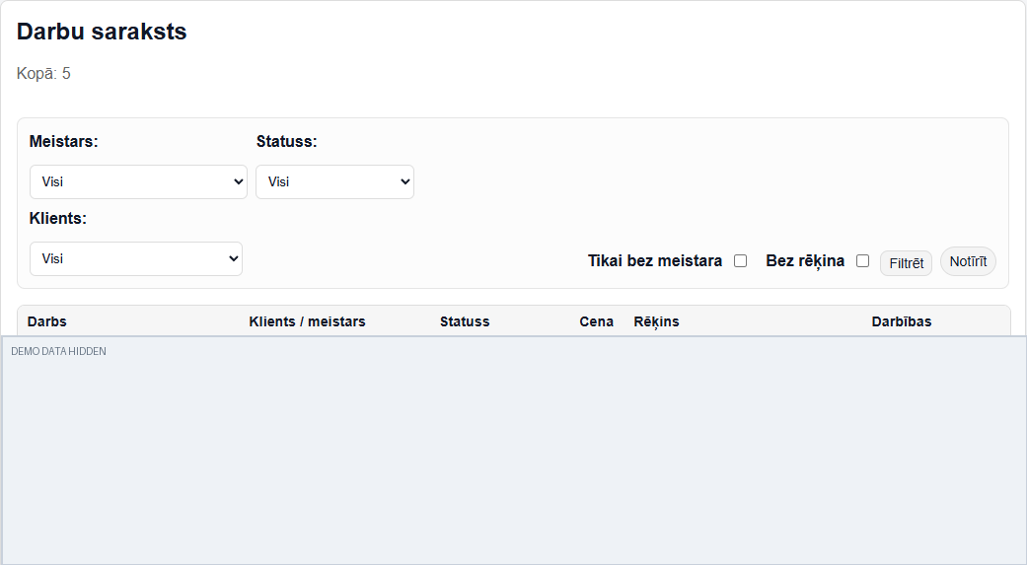
Lietotāja saskarne un testēšana
Izskats un pārbaudes process
Manuālā testēšana
Darbu un klientu
pārvaldība
Filtri un statusu
maiņa
Rēķinu un PDF
pārbaude
11

Slide 12
Secinājumi un turpmākā attīstība
Rezultāts un iespējamie uzlabojumi
Secinājumi
Turpmākā attīstība
Izstrādāts funkcionāls CRM prototips
Autentifikācija
Pilna maksājumu
vēsture
Dati tiek glabāti centralizēti
Lietotāju lomas
Datu eksports
Rēķinus iespējams ģenerēt PDF formātā
CSRF aizsardzība
Plašāka mobilā
saskarne
Sistēma piemērota lokālai demonstrācijai
Prototips ir stabils pamats tālākai CRM sistēmas attīstībai
12

Slide 13
Paldies par uzmanību!
Labprāt atbildēšu uz jautājumiem.
13

